Slide 1

Noberto Maciel noberto.maciel@ulife.com.br
Feira de Santana
AULA 08
Sistemas computacionais e segurança

Slide 2
Sistemas Operacionais
(continuação)

Slide 3
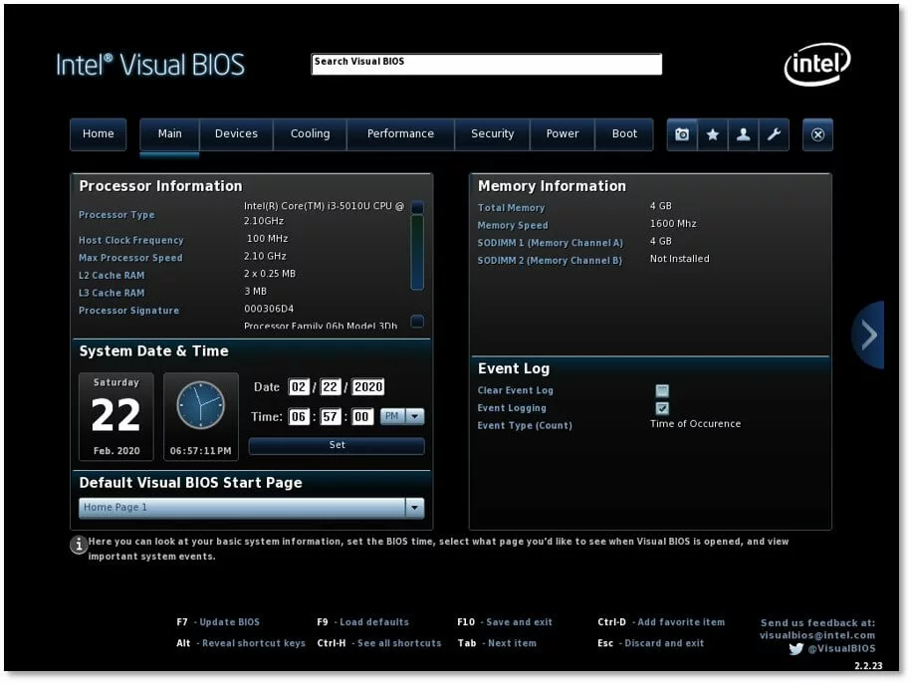
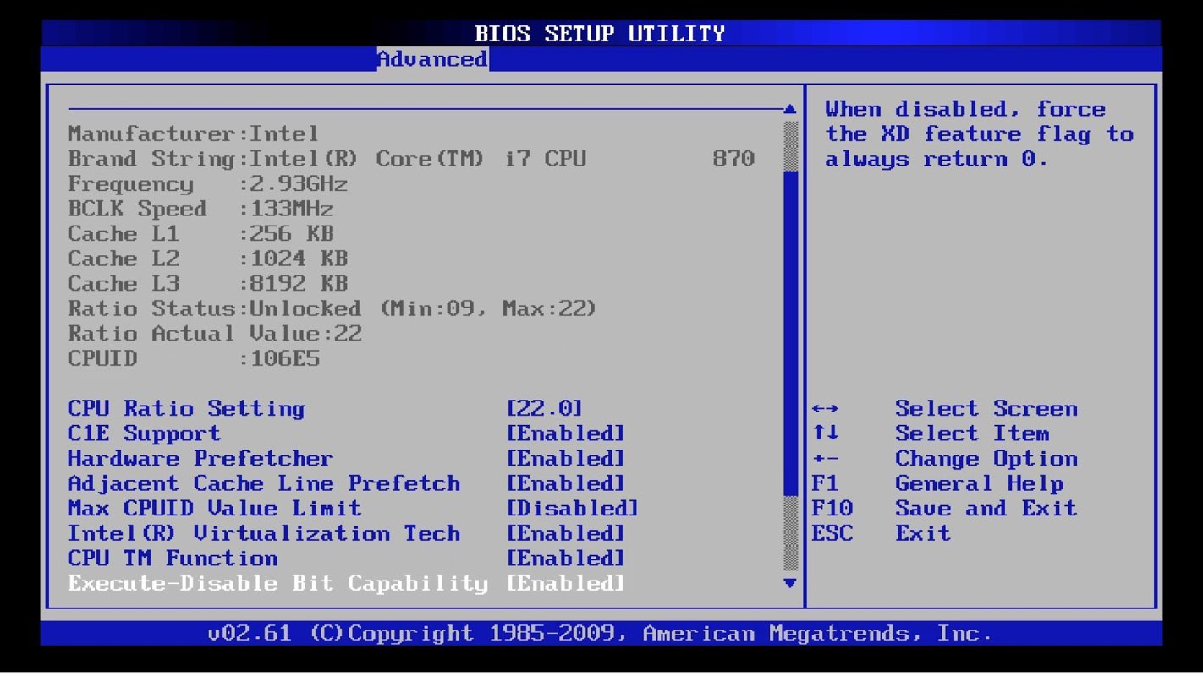
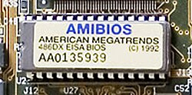
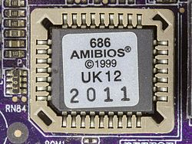
Inicialização de um S.O.
Firmware e Bootloader
Os sistemas operacionais são carregados através de um arquivo de bootloader que é inicializado assim que o dispositivo é ligado.
Os dispositivos inicializam o hardware por firmware (BIOS ou EFI) que buscam o arquivo de bootloader que, por sua vez, busca os arquivos de inicialização do S.O.

Slide 4
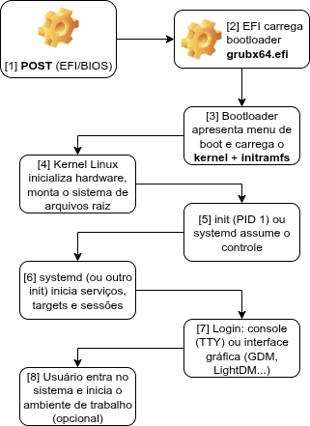
Inicialização de um S.O.
Inicialização do Linux
Após a inicialização do hardware do dispositivo, o firmware busca o arquivo de bootloader, que pode ser um arquivo boot.bin (binário), que é responsável por carregar o sistema na memória e inicializar o kernel do S.O.
No caso do Linux, existem vários bootloaders (GRUB, systemd-boot, LILO...). Eles possuem um arquivo de configuração (plain text – arquivo de texto) que pode ser utilizado para ajustar os parâmetros de inicialização. É nele que indicamos o(s) disco(s) de inicialização e o(s) S.O.(s).
O bootloader busca o arquivo de inicialização principal do Linux, o initramfs (e/ou o systemd), que inicializa todo o sistema de arquivos e demais processos.

Slide 5
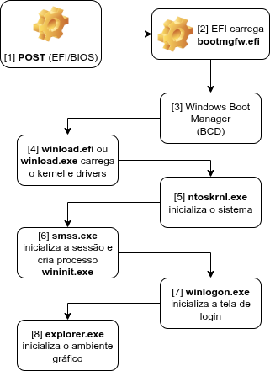
Inicialização de um S.O.
Inicialização do Windows
No Windows, nas versões atuais, o firmware, após a etapa de Self-test (POST – Power On Self-Test), inicializa o bootloader (arquivo bootmgfw.efi, localizado no disco em /EFI/Microsoft/Boot/), também conhecido como Windows Boot Manager, que carrega dados de incialização do Boot Configuration Data (BCD).
O Windows Boot Manager carrega na memória o arquivo de start do windows, que pode ser o winload.efi ou winload.exe.
O winload, por sua vez, carrega o kernel do Windows (ntoskrnl.exe), que inicializa a gerência de processos, memória, hardware, ativa os drivers do sistema, serviços essenciais e cria o processo System, que é o primeiro processo em espaço de usuário.

Slide 6
Desenvolvendo um S.O.
Instalando NASM e QEMU
O NASM é um compilador de código Assembly para binários. Sua sintaxe básica é:
nasm -f arquivo.asm -o arquivo.bin
O QEMU é um ambiente de virtualização simples. Assim como o NASM, ele não possui interface gráfica. A sintaxe básica para execução de um Sistema Operacional na VM é:
qemu-system-x86_64 [disco] [arquivoDoSO.img]

Slide 7
Desenvolvendo um S.O.
Construindo o Sistema Operacional
Primeiro, é necessário desenvolver o arquivo de inicialização, no nosso caso, será o boot.asm.

Slide 8

Referências
https://learn.microsoft.com/en-us/windows/security/operating-system-security/system-security/secure-the-windows-10-boot-process?utm_source=chatgpt.com
https://learn.microsoft.com/en-us/windows-hardware/drivers/devtest/boot-options-in-windows
https://help.ubuntu.com/
https://www.nasm.us/
https://www.qemu.org/download/
Notes:
l

